Slide 1
行健楼（27号楼）矿盐资源深度利用技术、国家地方联合工程研究中心门厅改造及室外标牌工程
施工方案

Slide 2
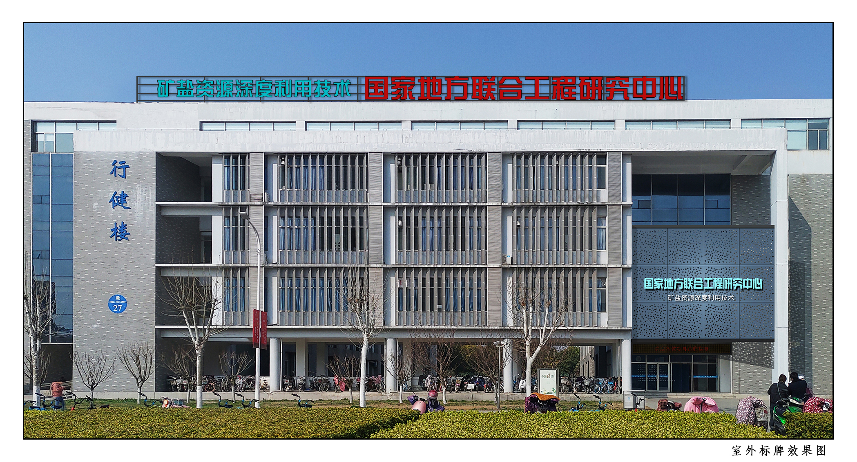

Slide 3
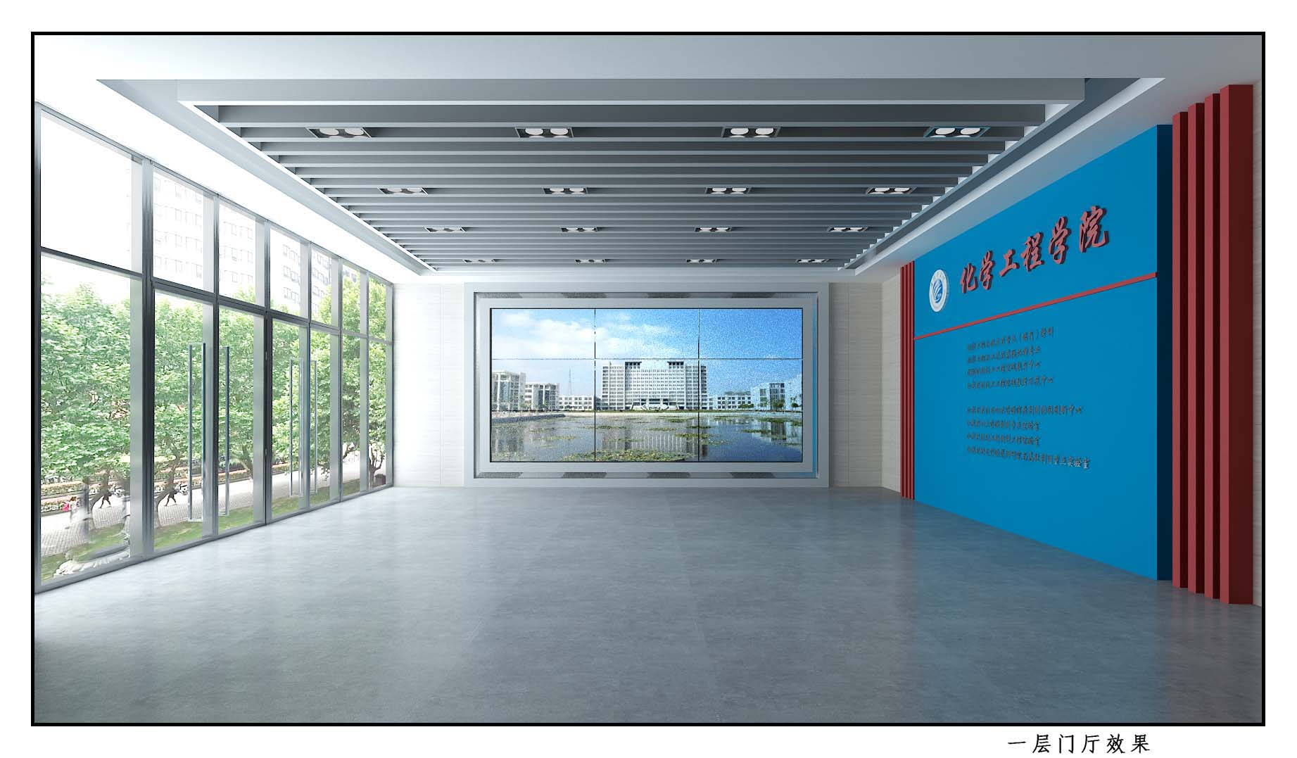

Slide 4
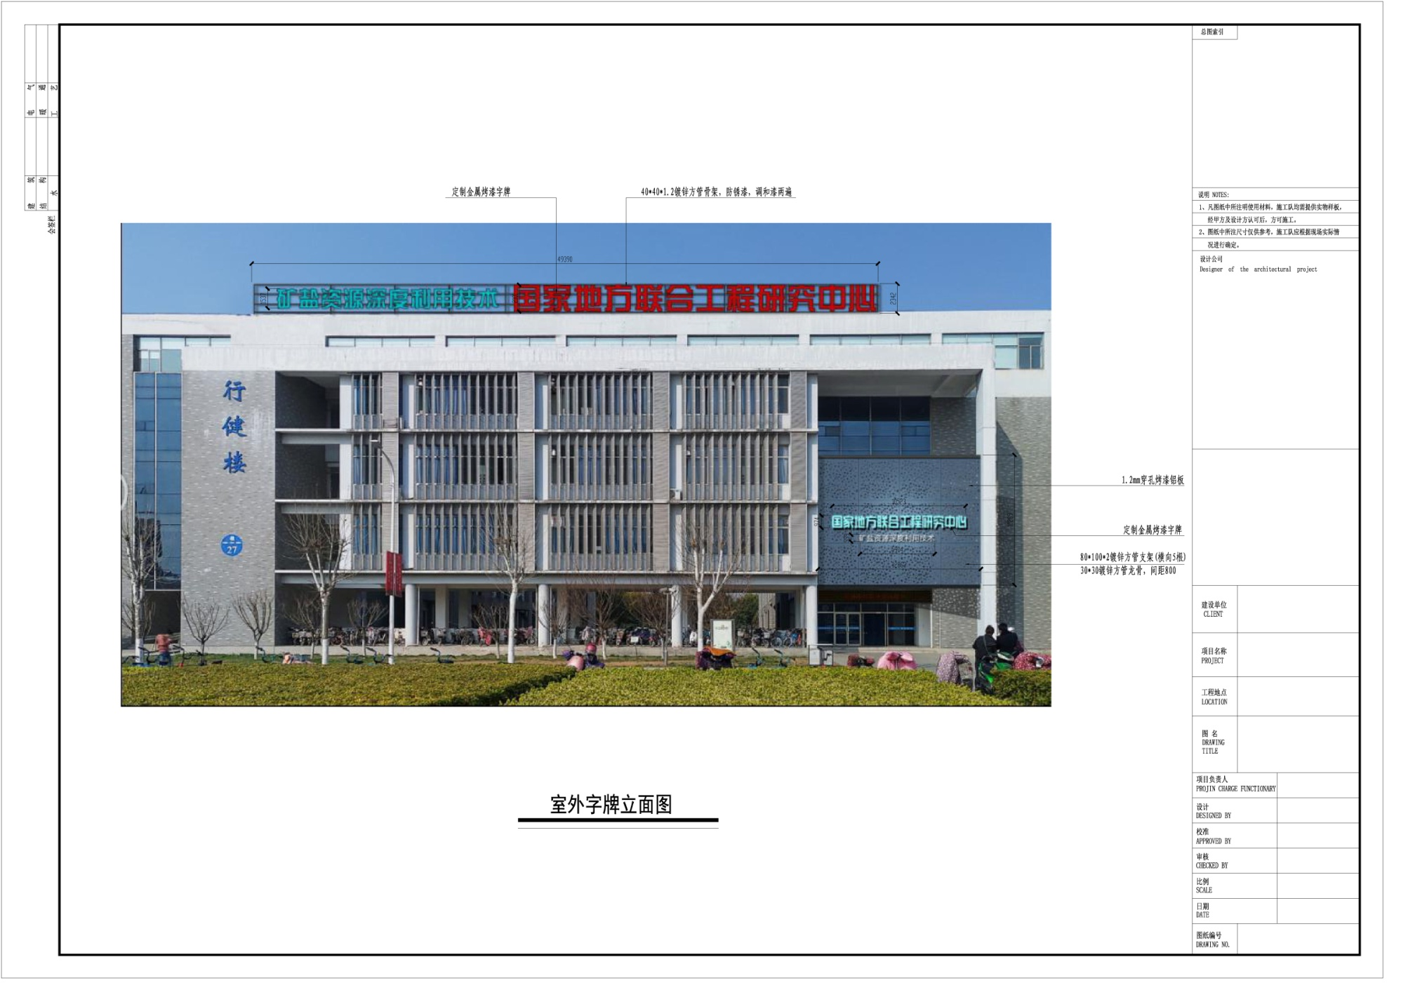

Slide 5
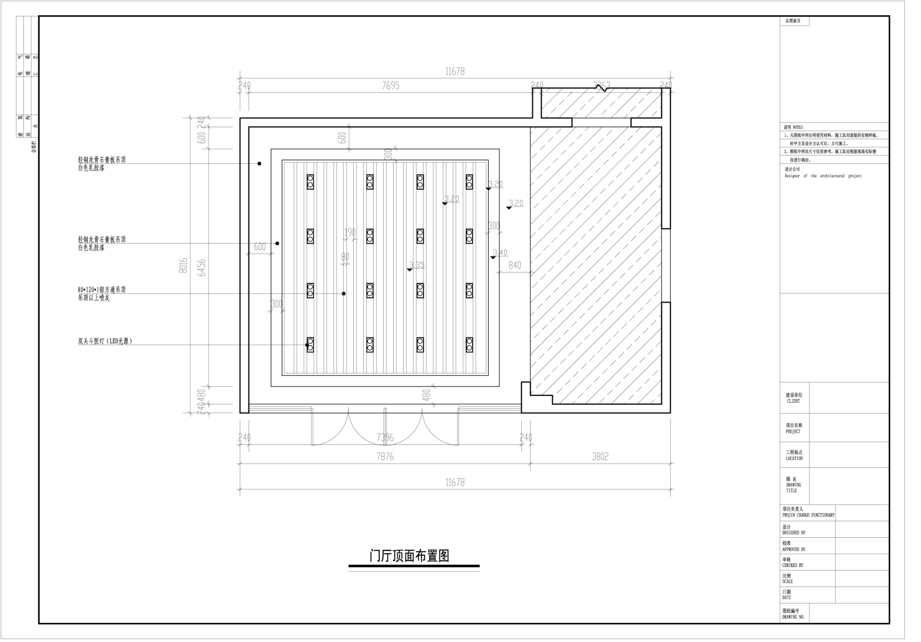

Slide 6
